Slide 1
Elektroniczna Platforma Rekrutacyjna Służby Cywilnej
Wnioskodawca: Kancelaria Prezesa Rady Ministrów
Beneficjent: Kancelaria Prezesa Rady Ministrów
Źródło finansowania: Program Operacyjny Polska Cyfrowa 2014-2020, II Oś priorytetowa „E-administracja i otwarty rząd”, Działanie 2.1 „Wysoka dostępność i jakość e-usług publicznych”
Całkowity koszt projektu: 2 000 000,00 zł
Planowany okres realizacji projektu: 04.2020 – 03.2023

Slide 2
CEL PROJEKTU
Zwiększenie dostępności rynku pracy w administracji rządowej dla osób aktywnych zawodowo poprzez budowę i wdrożenie nowoczesnych rozwiązań informatycznych służących poprawie dostępności informacji oraz ułatwieniu aplikowania na wolne stanowiska pracy w służbie cywilnej, obejmujących cały proces rekrutacyjny.
Usprawnienie funkcjonowania urzędów w obszarze naborów poprzez budowę i wdrożenie kompleksowego narzędzia rekrutacyjnego dla ponad 1800 urzędów administracji rządowej.
Realizacja Projektu wpisuje się m.in. w:
Strategię Sprawne Państwo 2020 - cel 5 Efektywne świadczenie usług publicznych, 5.5: Standaryzacja i zarządzanie usługami publicznymi, ze szczególnym uwzględnieniem technologii cyfrowych;
Strategię na rzecz Odpowiedzialnego Rozwoju - cel szczegółowy III Skuteczne państwo i instytucje służące wzrostowi oraz włączeniu społecznemu i gospodarczemu, kierunek interwencji: Zwiększenie sprawności funkcjonowania instytucji państwa, w tym administracji;
cele ogólne i cząstkowe POPC „E-administracja i otwarty rząd”, tj. poszerzenie zakresu spraw, które obywatele i przedsiębiorcy mogą załatwić drogą elektroniczną;
Program Zintegrowanej Informatyzacji Państwa.

Slide 3
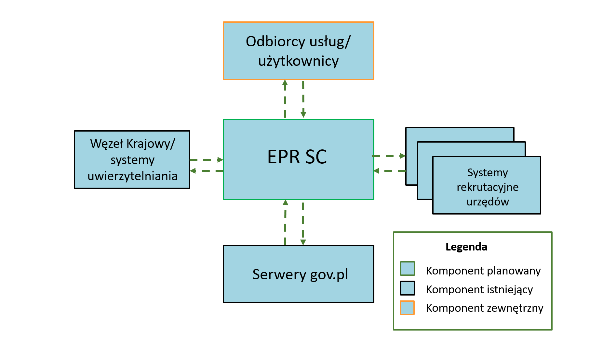
ARCHITEKTURA
Widok kooperacji aplikacji

